Slide 1
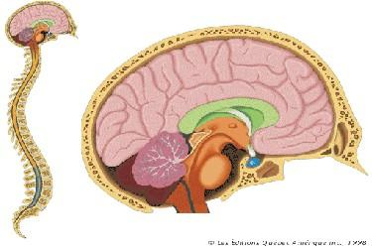
AFECÇÕES DO SISTEMA NERVOSO CENTRAL NA CRIANÇA
Professoras Lurdes Lomba e Regina Amado
2016 - 2017

Slide 2
AFECÇÕES DO SISTEMA NERVOSO CENTRAL NA CRIANÇA
SUMÁRIO:
Meningite: bacteriana e não bacteriana;
Distúrbios convulsivos;
Hidrocefalia;
Espinha bífida;

Slide 3
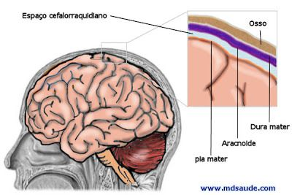
MENINGITE
Inflamação das meninges (membranas que recobrem o encéfalo e a espinal medula) e do LCR interposto após invasão por agentes infecciosos, com risco de lesão do SNC.
Pode ocorrer em consequência de infeção (bactéria ou vírus) que consiga atravessar a barreira hemato-encefálica
(EX. contacto com alguém infectado, infecções recentes como otite ou sinusite, traumatismos penetrantes da cabeça, saída de LCR pelo nariz ou ouvidos, procedimentos neurocirúrgicos recentes, mielomeningocelo,…)

Slide 4
A via de infeção mais comum é por disseminação vascular a partir de um foco localizado noutra região
A meningite vírica é a mais frequente e a bacteriana é a mais grave, podendo mesmo ser fatal, pelo que constitui uma emergência médica.
Nota: A meningite é de notificação obrigatória

Slide 5
MENINGITE
Manifestações
febre, náuseas ou vómitos
Cefaleia, rigidez ou dor do pescoço, irritabilidade, prostração
intolerância à luz ou ao barulho,
sonolência-torpor-coma, convulsões
abaulamento da fontanela nos lactentes
sinais meníngeos;

Slide 6
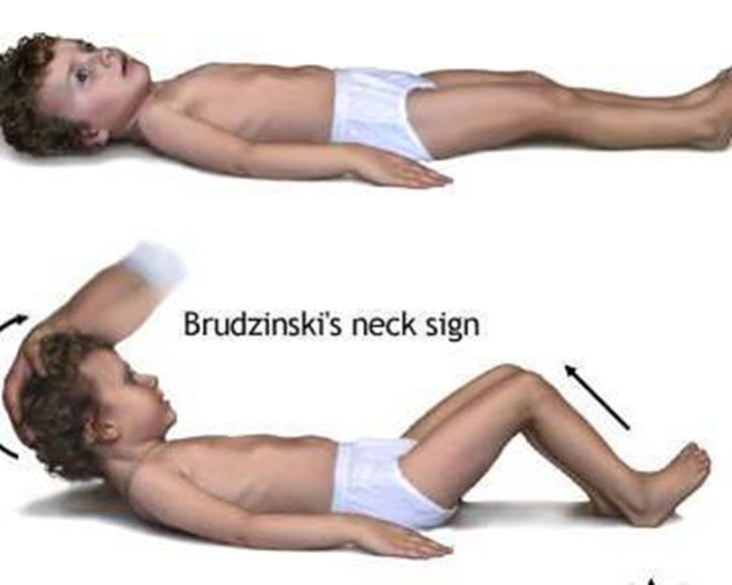
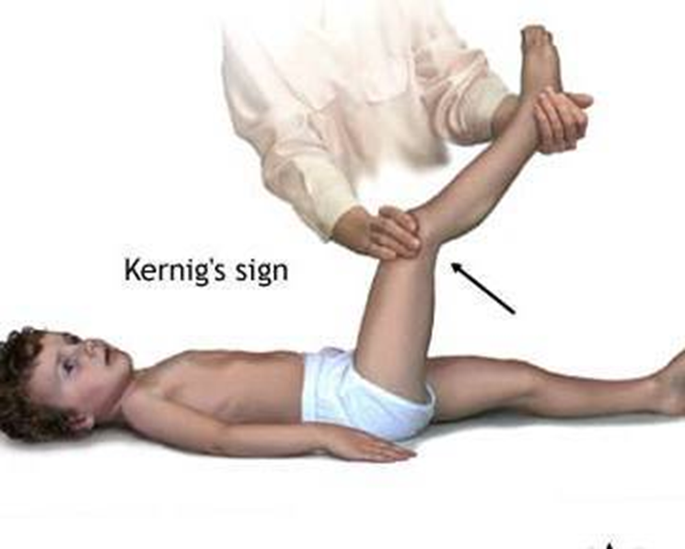
Sinais meníngeos
Rigidez da nuca.
Sinal de Brudzinski (em decúbito dorsal, a flexão da nuca provoca flexão involuntária dos joelhos).
Sinal de Kerning (contractura dolorosa ao fazer a flexão da coxa sobre a bacia, seguida de extensão do membro.)
Sinal de Tripé (criança sentada, o dorso rígido obriga a apoiar-se nas mãos).

Slide 7
MENINGITE BACTERIANA
Mais comuns:
Meningite meningocócica, causada por Neisseria meningitidis;
Meningite pneumocócica, causada por Streptococcus pneumoniae.
A meningite provocada por Haemophilus influenzae tipo b (Hib), é hoje rara, facto que resulta da introdução no PNV da vacina HibTiter.
Avaliação diagnóstica
Punção lombar, hemocultura, cultura de secreções nariz e garganta
Tratamento
Antibioterapia (ceftriaxone e ampicilina);
Na meningite meningocócica é indicado rifampicina por 2 dias nas pessoas que contactaram com a criança

Slide 8
MENINGITE NÃO – BACTERIANA
Causada por diversos agentes especialmente virais
Frequente/ associada a outras doenças (herpes, sarampo, leucemia);
Manifestações:
inicio súbito ou gradual,
cefaleia, febre, astenia, náuseas, vómitos, dor torácica e nas pernas e sinais meníngeos, mas estado geral conservado.
Exantema maculopapular pode coexistir.
Os sintomas regridem espontaneamente dentro de 3 a 10 dias, sem efeitos residuais.

Slide 9
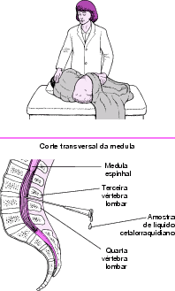
Diagnóstico diferencial: PL sendo que o LCR apresenta aumento de linfócitos;
Tratamento: Sintomático e antivíricos. A punção lombar diminui as cefaleias e os vómitos. A hospitalização justifica-se pela persistência dos vómitos
Prognóstico: bom

Slide 10
CUIDADOS DE ENFERMAGEM
- Preparar e tranquilizar a criança para a realização da P.L.
Manutenção de repouso (punção lombar);
Isolamento até 24h após inicio da antibioterapia (meningite bacteriana);
Monitorização de sinais vitais e estado neurológico (escala de Glasgow)
Redução dos estímulos e ruídos ambientais;
Controlo da temperatura;
Manutenção da hidratação;
Manutenção da nutrição
Controlo do débito urinário;
Avaliação do perímetro cefálico e acuidade auditiva;
- Prevenção de infeções cruzada;

Slide 11

Os DISTÚRBIOS CONVULSIVOS caracterizam-se por disfunções do sistema elétrico-encefálico resultantes de descarga neural cortical
Manifestações:
- alteração da consciência,
- movimentos involuntários,
- alterações da percepção,
- comportamento e postura;
A epilepsia é um distúrbio convulsivo crónico, em que as convulsões são recorrentes e não provocadas;

Slide 12
Causas das convulsões:
Epilepsia, tumores, infecções, neoplasias, traumatismo, hipoxia, toxinas exógenas e endógenas, distúrbios bioquímicos (hipoglicemia, hipocalcémia, hipomagnesémia, hipo ou hipernatremia), hemorragias intracranianas, meningites, acidentes vasculares cerebrais e de origem idiopática.
A actividade convulsiva sendo causada por descarga eléctrica espontânea num grupo de células – FOCO EPILEPTOGÊNICO – pode aumentar a excitabilidade face a estímulos endógenos e exógenos. Qd este foco se dissemina para o tronco cerebral, desenvolve-se uma convulsão generalizada.

Slide 13
AFECÇÕES DO SISTEMA NERVOSO CENTRAL NA CRIANÇA
DISTURBIOS CONVULSIVOS - Classificação das convulsões
CONVULSÕES PARCIAIS (Focais):
- C.P. SIMPLES (mantem consciência durante a crise)
(ex: salivação; mastigação; contracções membro; mov. Tónico-clónicos da face, dormência, formigueiro em parte do corpo; alteração postura; sens. Visuais…)
- C. P. COMPLEXAS (com aura e deficit de consciência com amnesia do evento)
(ex.: alt. comport. motor, rir, andar, falar de forma incoerente, mastigar, salivar,… seguidas de confusão, desorientação ou sono….)
- C. P. COM GENERALIZAÇÃO SECUNDÁRIA (crise focal seguida de convulsão tónico-clónica generalizada)

Slide 14
AFECÇÕES DO SISTEMA NERVOSO CENTRAL NA CRIANÇA
CONVULSÕES GENERALIZADAS:
- CONVULSÕES TÓNICO-CLÓNICAS (grande mal)
Manifestações:
- fase tónica, 10 a 20s, Reviramento ocular, perda consciência, rigidez generalizada, apneico, cianótico;
- fase clónica, 30s a 30mt, mov. violentos, rítmicos e involuntários, pode espumar pela boca e incont. de esfíncteres; estado pós-ictal, relaxamento, sono, má coordenação…
- CRISES DE AUSENCIA (pequeno mal)
Perda breve de consciência, Podem passar despercebidas, o comportamento sofre poucas alterações. Pode haver alteração do tónus muscular e a criança deixa cair pequenos objectos, no entanto raramente cai. Não há incontinência. Cessam na adolescência

Slide 15
AFECÇÕES DO SISTEMA NERVOSO CENTRAL NA CRIANÇA
CONVULSÕES GENERALIZADAS:
- CONVULSÕES MIOCLÓNICAS
(Breves, repetitivas, com mov. bruscos dos membros pescoço e tronco)
- CONVULSÕES TÓNICAS
(aumento generalizado do tónus)
- CRISES ATÓNICAS
(Abalo mioclónico seguido de perda transitória do tónus muscular)

Slide 16
AFECÇÕES DO SISTEMA NERVOSO CENTRAL NA CRIANÇA
CONVULSÕES FEBRIS:
Distúrbios transitórios que ocorrem associados à febre, que
Geralmente ocorre durante a elevação da temperatura;
Atinge crianças dos 3 meses aos 5 anos;
São habitualmente convulsões generalizadas e duram menos de 5 mt;
Natureza benigna não evoluindo para epilepsia ou lesão cerebral;
Suposta predisposição familiar;
Normalmente não há compromisso neurológico.
Os pais precisam ser tranquilizados quanto a este tipo de convulsões;
Orientar para os cuidados nas situações de convulsões e hipertermia;

Slide 17
CONSIDERAÇÕES DE ENFERMAGEM:
Cuidados à criança durante a convulsão:
Proteger a cça durante convulsão: colocar a criança no chão, travesseiro sob a cabeça e retirar óculos ou obj duros na área de contacto;
Não movimentar ou conter a criança durante a crise convulsiva tónico-clónica;
Reduzir estimulação sensorial (dim. Intensidade da luz e barulho);
Colocar a criança em decúbito lateral após a convulsão (drenagem e vias aéreas)
Administrar terapêutica anti-convulsivante prescrita
Identificar factores desencadeadores (stress emocional, flash de camara, hipoglicémia etc);
Não conter a criança; não colocar nada na boca; não oferecer liquido ou alimento;

Slide 18
CONSIDERAÇÕES DE ENFERMAGEM:
Histórico de enfermagem:
- Descrição da convulsão
- Duração da convulsão
- Factores e comportamentos que antecedem a convulsão
- Alteração da consciência
- Progressão da convulsão
- Verificar se há incontinência fecal ou urinaria;
- Sensações e comportamentos pós-ictal (confusão, amnésia, cefaleia, sono, incapacidade de falar, capacidade motora….)

Slide 19
CONSIDERAÇÕES DE ENFERMAGEM:
Após a convulsão:
- Contar o tempo de período pós-ictal;
- Verifique a respiração e se necessário reposicione ou inicie SBV;
- Posicionar em DL;
- Permanecer junto da cça;
- Não dar alimentos ou líquidos até que a cça esteja plenamente alerta;
- Pesquise lesões da boca, língua, cabeça e no corpo;
- Procurar identificar factores que ocorreram antes da convulsão e que possam ter sido desencadeadores;
- Apoio à família;

Slide 20

Def: acúmulo excessivo do LCR nos ventrículos ou no espaço subaracnóide.
A hidrocefalia pode decorrer de três mecanismos:
Secreção aumentada de LCR. (Ex. tumores do plexo coróide - papilomas)
Obstrução das vias de circulação do LCR. (No interior do sistema ventricular, na sua saída para o espaço sub-aracnóideo ou nas cisternas da base).
Bloqueio na absorção do LCR (consequente à aderência ao nível das vilosidades aracnóideas ou trombose dos seios durais)
O fluído cérebro espinhal é produzido nos ventrículos, circula através do sistema ventricular e é absorvido na corrente sanguínea. O deficit de absorção do LCR ou a obstrução do fluxo do LCR no interior dos ventrículos provoca acumulação de LCR no seu interior que se dilatam e comprimem o parênquima cerebral contra a calote óssea.
Quando ocorre antes da fusão das suturas, provoca aumento do crânio e dilatação dos ventrículos.

Slide 21
HIDROCEFALIA
Etiologia: - mal formação congénita
- RN prematuros
- secundária a neoplasias, infecções e trauma
- frequentemente associada a mielomeningocele
Tratamento: - cirúrgico: colocação de uma derivação ventriculoperitoneal que drena o LCR dos ventrículos para a cavidade peritoneal;
Prognóstico: - Optimista para a maioria das cças com mais de 1 ano. 1/3 das crianças são intelectualmente e neurologicamente normais;

Slide 23
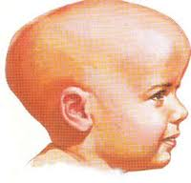
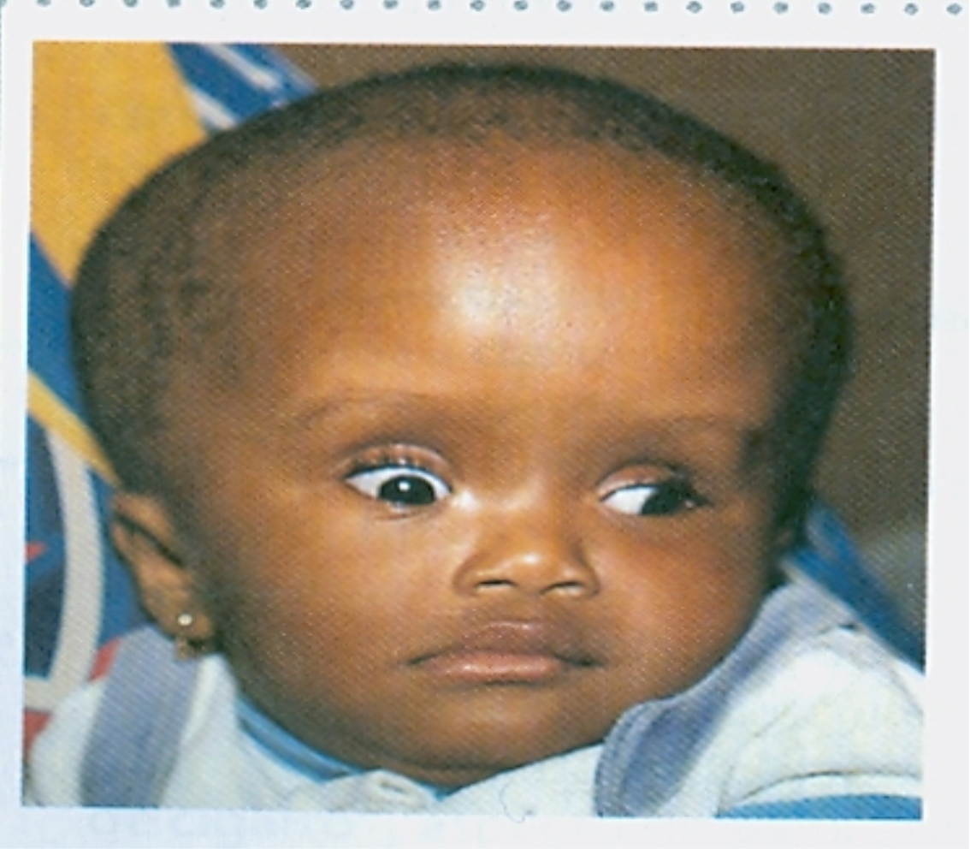
de
Manifestações Clínicas
- Aumento do PC
- Fontanelas tensas e abauladas
- Olhos em sol poente
- Dilatação das veias do couro cabeludo
- Alterações comportamentais
- Cefaleias

Slide 24
HIDROCEFALIA
Intervenções de enfermagem
Avaliação diária do perímetro occipitofrontal
Elaborar plano alimentar (refeições mais frequentes, de menor quantidade são melhores toleradas)
Colaborar em exames diagnósticos (tomografia, punção ventricular)
Preparação pré-operatória
Cuidados pós-operatórios gerais

Slide 25
HIDROCEFALIA
Intervenções de enfermagem
Cuidados pós-operatórios específicos:
- Posicionar para o lado contrário ao da válvula;
- Manter em posição plana (prev. Hematoma subdural)
- Se aumento da PIC elevar cabeceira
- Avaliação neurológica (dilatação pupilar)
- Avaliação da distensão abdominal
- Monitorizar ingesta e débitos hídricos (risco de sobrecarga)
- Despiste de infecção do LCR (alt. SV, vómitos, recusa alimentar, convulsões)
- Despiste de sinais infamatórios no local cirúrgico e trajecto da derivação
- Inspeccionar local de incisão quanto a extravasamentos (glicose = LCR)

Slide 26
ESPINHA BÍFIDA
A Espinha Bífida, uma anormalidade congénita do sistema nervoso, desenvolve-se nos dois primeiros meses de gestação e representa um defeito na formação do tubo neural;
É causada pelo fechamento incompleto da coluna vertebral;
Uma das lesões congénitas mais comuns da medula espinhal cuja incidência é estimada em 1 em cada 1000 recém-nascidos;

Slide 27
ESPINHA BÍFIDA
ETIOLOGIA – Drogas, radiação, produtos químicos, desnutrição materna, mutação genética;
PROFILAXIA – Estudo genético,
- dieta alimentar rica em ácido fólico (cereais, pão, arroz, macarrão, vegetais de folhas verdes e citrinos) e
- suplemento de ácido fólico antes da concepção (0,4mg /dia);
AVALIAÇÃO DIAGNÓSTICA - Manifestações clínicas, exame do saco meníngeo e avaliação do compromisso do cérebro e medula ( RM e TAC)
- Detecção pré-natal (16ª e 18ª semanas);

Slide 28
ESPINHA BÍFIDA / CATEGORIZAÇÃO
ESPINHA BÍFIDA
ESPINHA BÍFIDA CÍSTICA
MENINGOCELO
MIELOMENINGOCELO
ESPINHA BÍFIDA OCULTA

Slide 29
ESPINHA BÍFIDA
ESPINHA BÍFIDA OCULTA
- Habitualmente não visível;
- Localizada na área lombo sagrada (L5 e S1);
- Pode haver alterações cutâneas (tufos de pelos, lipoma..);
MENINGOCELO
- Visível com protusão externa saculiforme;
- Engloba meninges e liquido cefalorraquídeo (LCR);
- Não está associado a défices neurológicos;
MIELOMENINGOCELO
- Visível com protusão externa saculiforme;
- Engloba meninges, liquido cefalorraquídeo e nervos;
- Associado a deficiência neurológica;
No meningocelo existe uma bolsa que contém membranas que cobrem a espinal-medula e LCR. As raízes nervosas não estão geralmente muito danificadas, por isso existem poucos sinais de deficiência.

Slide 30
Espinha bífida oculta
Meningocele
Mielomeningocele

Slide 32
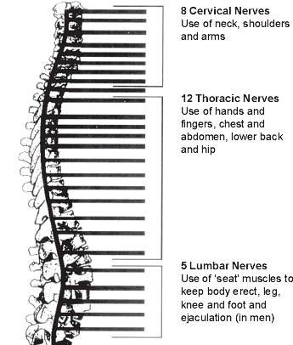
Mielomeningocelo
O deficit neurológico varia de acordo com o nível da lesão na coluna vertebral (torácica, lombar ou sagrada) e do grau de lesão da medula.

Slide 33
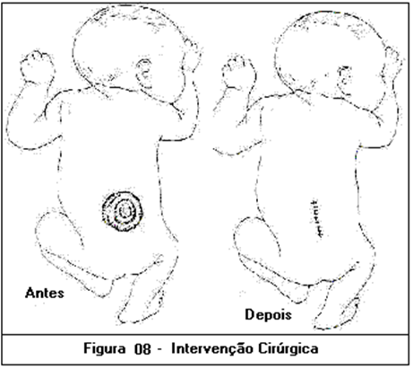
ESPINHA BÍFIDA CÍSTICA
TRATAMENTO – CORRECÇÃO CIRURGICA APÓS O NASCIMENTO
- SUPORTE
PROGNÓSTICO – MENINGOCELE BOM PROGNÓSTICO
- MIELOMENINGOCELO COMPLICAÇÕES
                INCAPACIDADE MOTORA (PARALISIA)
                DESNERVAÇÃO DA BEXIGA (BEXIGA NEUROPÁTICA)
                DESNERVAÇÃO DO INTESTINO GROSSO (INT. GROSSO NEUROPÁTICO)
                PERDA SENSORIAL ABAIXO DA LESÃO MEDULAR
                ESCOLIOSE
                CONTRACTURAS ARTICULARES E DEFORMIDADES (JOELHOS, QUADRIS E PÉS)
                HIDROCEFALIA

Slide 34
Intervenções de enfermagem
Logo após o nascimento :
Colocar a criança em incubadora;
Manter a criança com o abdómen para baixo; a lesão deve ser coberta com
compressas esterilizadas, não adesivas, suavemente colocadas, embebidas em soro
fisiológico;
Se a criança tiver que ser transportada, deve ser preparada uma proteção de
maneira a não permitir o contacto da placa neural com qualquer superfície a não
ser a compressa embebida no soro fisiológico;
Cuidados com a pele (incontinência urinária e intestinal);
Suporte emocional aos pais e promover o contacto com o RN
Cuidados pré-operatórios;

Slide 35
Intervenções de enfermagem
Cuidados pós-operatórios
Monitorização dos SV;
Monitorização da ingesta e eliminação;
Monitorizar posicionamento (Dec. Ventral ou lateral)
Identificar sinais de infecção e letargia
Promover cuidados afectivos dos pais;
Encorajar os pais a participarem nos cuidados logo que se sintam capazes de lidar com a situação
ATENÇÃO : RISCO ACRESCIDO DE ALERGIA AO LATEX

